Slide 1
Root Cause Analysis if Anomalies in Multivariate Time Series through Granger Causal
Discovery
Xiao Han, Saima Absar, Lu Zhang, Shuhan Yuan
ICLR 2025
23 Jan , 2025
Notes:
基于格兰杰因果发现的多元时间序列异常根因分析,ICLR 2025,犹他州立大学

Slide 2
Outline
1. Introduction
2. Challenges
3. Preliminaries
4. Methodology
5. Experiments
6. Conclusion
Notes:
将从六个方面介绍这篇文章

Slide 3
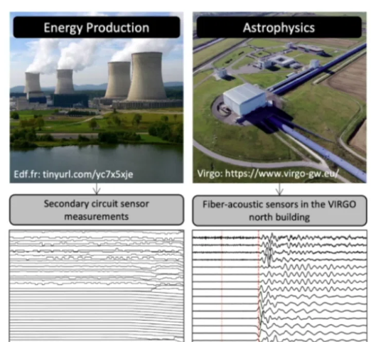
1. Introduction
Multivariate Time Series:
A set of ordered sequences of real values.
Anomalies in Time Series:
Erroneous data measurement procedure.
Unusual events.
Root Cause Analysis:
Identify the underlying causes of an anomaly in multivariate time series data.
Notes:
多元时间序列数据的根因分析（即识别异常的潜在诱因）在诸多领域有广泛应用。首先我们简要介绍多元时间序列和异常，多元时间序列本质上是一组有序序列，其中每个数据点由多个实值变量组成。比如发电或者医学，在这样的系统中，可能出现异常现象。这些异常可能由多种原因引起，可能是数据测量错误或者不同寻常的事件，总之识别和理解异常的根本原因是至关重要的。

Slide 4
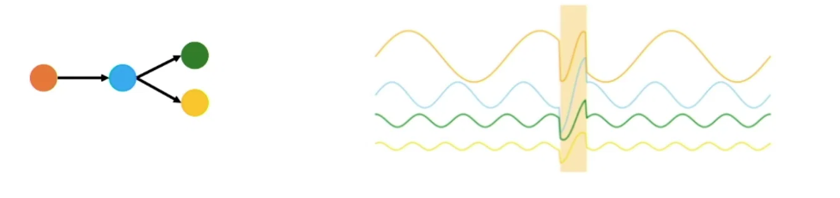
2. Challenge
Challenge : Systems often have intricate dependencies, where failures propagate across components, making it difficult to isolate the root cause.
We propose a comprehensive approach that inherently integrates Granger causal dis covery with root cause analysis.
Notes:
2挑战。根因分析的一个主要挑战来源于系统依赖关系的复杂性，在现实系统中，故障通常不是孤立的，它们会传播到各个地方，使得根因分析更具挑战。以水处理厂这类信息物理系统为例，系统搭载水位、pH 值、电导率等多类传感器，生成多元时间序列数据。若攻击者过量投放氢氧化钠，会导致 pH 值、电导率等指标出现异常读数。根因分析的目标正是定位这类异常行为的源头，即便时间序列数据会对其他指标产生连锁反应。本文提出一种一体化方法，将格兰杰因果发现与根因分析深度融合。

Slide 5
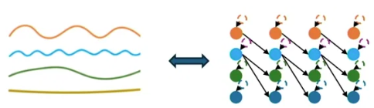
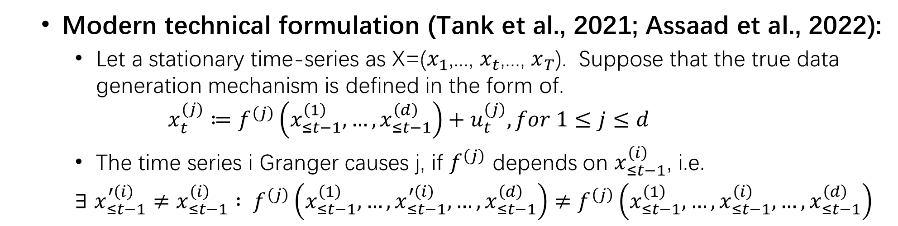
3. Preliminaries
Granger causality :
A statistical concept used to identify directional relationships between time series.
If past values of time series X improve predictions of series Y, then X is said to Granger-cause Y.
Modern technical formulation (Tank et al., 2021; Assaad et al., 2022):
Let a stationary time-series as X=($x_{1}$​,..., $x_{t}$​​,..., $x_{T}$​​). Suppose that the true data generation mechanism is defined in the form of.
$$x_{t}^{(j)}≔f^{\left(j\right)}\left(x_{≤t−1}^{\left(1\right)},…,x_{≤t−1}^{\left(d\right)}\right)+u_{t}^{\left(j\right)},for 1≤j≤d$$
The time series i Granger causes j, if $f^{\left(j\right)}$ depends on $x_{≤t−1}^{\left(i\right)}$, i.e.
$∃$ $x_{≤t−1}^{′\left(i\right)}≠x_{≤t−1}^{\left(i\right)} : f^{\left(j\right)}\left(x_{≤t−1}^{\left(1\right)},…,x_{≤t−1}^{′\left(i\right)},…,x_{≤t−1}^{\left(d\right)}\right)≠f^{\left(j\right)}\left(x_{≤t−1}^{\left(1\right)},…,x_{≤t−1}^{\left(i\right)},…,x_{≤t−1}^{\left(d\right)}\right)$
Notes:
在深入探讨前先了解预备知识。首先是格兰杰因果关系，常用于建模多元时间序列的因果关系，核心假设为：若已知 X 的历史信息能提升对 Y 未来值的预测效果，则X 格兰杰导致 Y。近年来非线性格兰杰因果性也被提出，设平稳时间序列为X=(x1​,...,xt​,...,xT​)，假设真实数据生成机制为下面这个公式：
其中，x≤t−1(j)​=[⋯,xt−2(j)​,xt−1(j)​]表示序列 j 的历史数据；ut(j)​∈u(j)为 t 时刻时间序列 j 的外生变量；f(j)(⋅)为刻画历史值对x(j)未来值影响的函数。
若f(j)函数依赖于x≤t−1(i)​（历史数据），则时间序列 i 格兰杰导致 j

Slide 6
4. AERCA Overview
We treat root cause of anomaly as an intervention on the exogenous variables in a structural causal model—exogenous intervention.
Leverage Granger causality to discover causal relationships in time series.
Explicitly derive exogenous variables by developing an encoder-decoder structure for modeling both abductive reasoning and deductive reasoning processes.
Integrate encoder-decoder into Granger causal discovery.
Propose a simple yet effective approach to explicitly force the independence of exogenous variables.
Use the learned Granger causal relationships to capture complex downstream influences during root cause identification.
Notes:
我们将异常的根因视作对结构因果模型中外生变量的干预，也就是我们提出的 “外生干预”。正常状态下外生变量服从稳定分布，异常发生时则受到干预。我们提出一种新型格兰杰因果发现方法，首先利用格兰杰因果来挖掘时间序列中的因果关系；接着，通过编码器显式计算外生变量，解码器则模拟格兰杰因果性定义的数据生成机制，预测当前时刻值。最终，借助学习到的格兰杰因果关系，我们能够在根因识别过程中捕捉复杂的下游影响路径，实现更准确、更具可解释性的异常诊断。

Slide 7
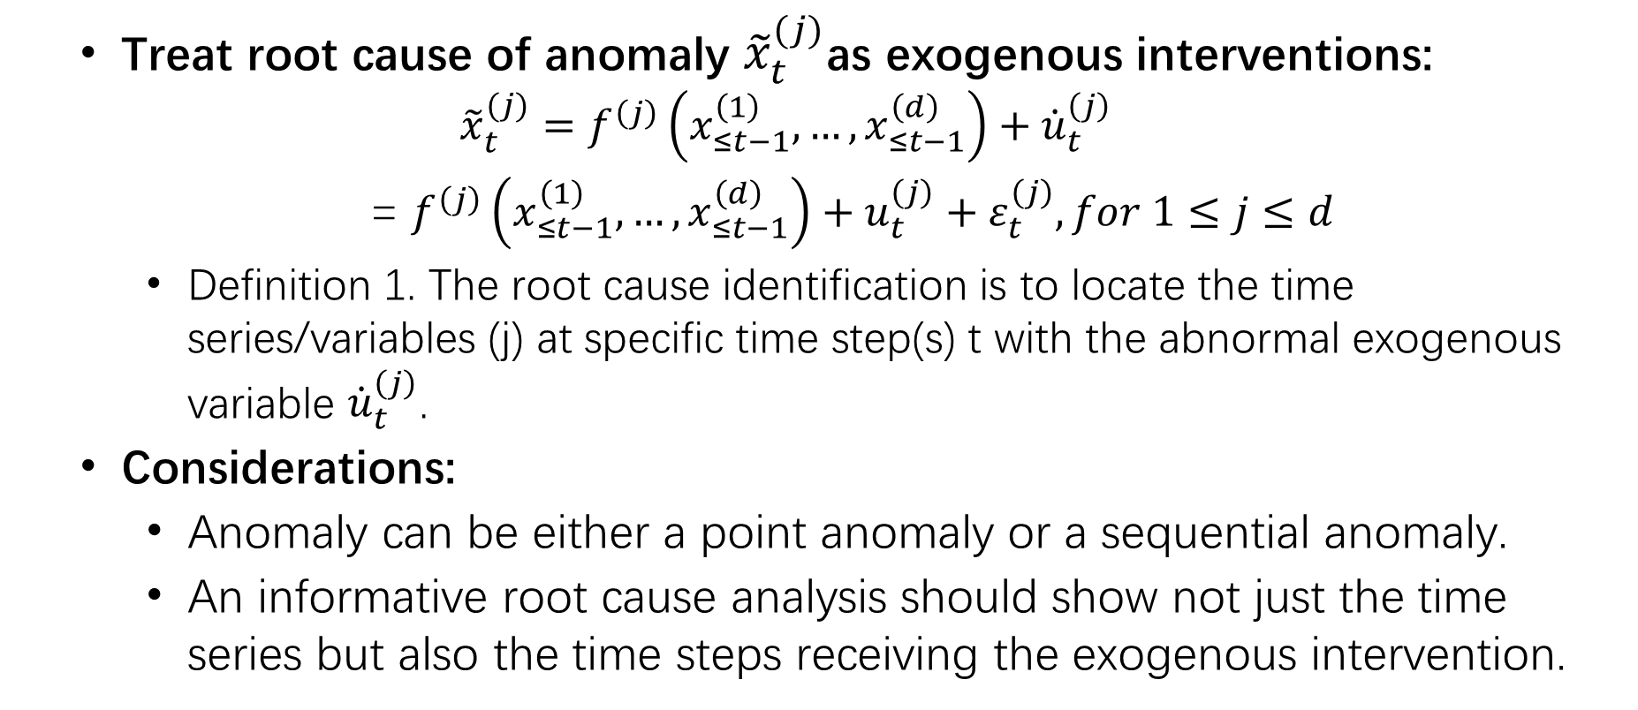
4.1.1 Problem Formulation
Treat root cause of anomaly ${\tilde{x}}_{t}^{(j)}$as exogenous interventions:
$${\tilde{x}}_{t}^{(j)}=f^{\left(j\right)}\left(x_{≤t−1}^{\left(1\right)},…,x_{≤t−1}^{\left(d\right)}\right)+{\dot{u}}_{t}^{\left(j\right)}$$
= $f^{\left(j\right)}\left(x_{≤t−1}^{\left(1\right)},…,x_{≤t−1}^{\left(d\right)}\right)+u_{t}^{\left(j\right)}+ε_{t}^{\left(j\right)},for 1≤j≤d$
Definition 1. The root cause identification is to locate the time series/variables (j) at specific time step(s) t with the abnormal exogenous variable ${\dot{u}}_{t}^{\left(j\right)}$.
Considerations:
Anomaly can be either a point anomaly or a sequential anomaly.
An informative root cause analysis should show not just the time series but also the time steps receiving the exogenous intervention.
Notes:
现在我们介绍方法实现的细节，我们将异常的根因视作对结构因果模型中外生变量的干预，本文聚焦于单个或多个时间序列受外生干预引发的异常x~t(j)​，该异常会导致其外生变量u点t(j)​显著偏离正常值，可定义为：其中u点t(j)​=ut(j)​+ϵt(j)​，一批西龙t(j)​为异常项。由外生干预引发的异常时间序列可分为点异常（某时间步对特定时间序列实施外生干预）与序列异常（外生干预沿因果结构模型时序传播，或在多个时间步持续实施外生干预）。所以我们定义：根因识别是定位特定时间步 t 上，外生变量u点t(j)​异常的时间序列 / 变量 (j)。

Slide 8
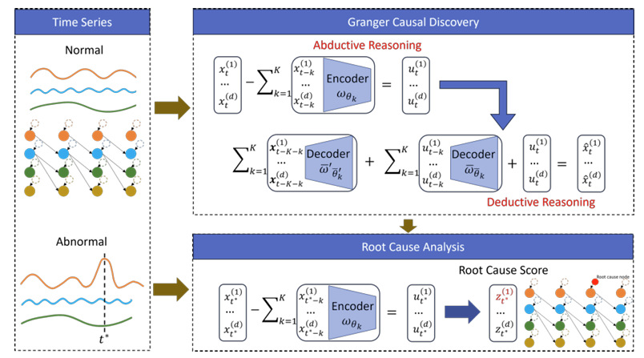
4.1.2 Framework
Notes:
以下是本文提出方案的框架，本文开发了一个编码器解码器结构，在正常的数据中学习格兰杰因果关系，然后利用所学到的因果结构进行根因分析，识别特定时间步里面异常的外生变量。接下来我们会解释框架中的每个组件。

Slide 9
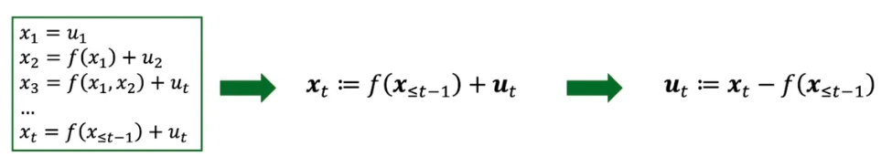
4.2 Granger Causal Discovery
Derive a universal mapping between endogenous and exogenous variables, for both abductive and deductive reasoning.
Abductive reasoning: to seek the most plausible explanations, i.e., to infer the most likely exogenous variables (causes) that could have generated the observed time series data.
Notes:
为建模数据生成过程（即因果关系与外生变量分布），我们采用编码器 - 解码器结构模拟溯因推理与演绎推理：
溯因推理：寻找最合理的解释，即推导生成观测时间序列的最可能外生变量（诱因），基于格兰杰因果性，t 时刻时间序列值等于历史时间序列的函数值加当前时刻外生项，在模拟溯因推理时，编码器基于观测数据推导外生变量，将公式 (1) 改写为：ut​:=xt​−f(x≤t−1​)。

Slide 10
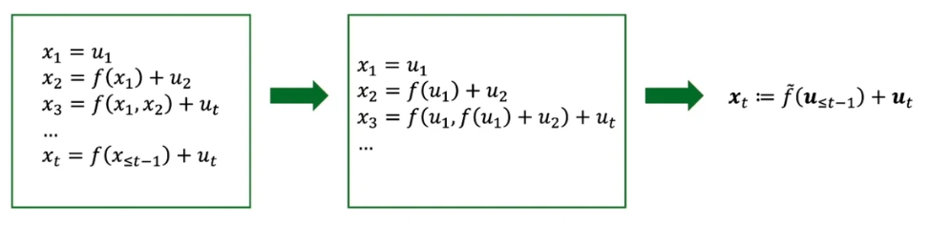
4.2 Granger Causal Discovery
Deductive reasoning: to derive effects from known causes, i.e., reconstructing the observed data from exogenous variables.
Notes:
演绎推理：从已知诱因推导结果，即从外生变量重构观测数据。通过递归拆解前序时间步（将xt−1​用其前序xt−2​表示，依此类推至首个时间步），可将公式改写为外生变量的函数形式：xt​=f(u≤t−1​)+ut​。该式表明，t 时刻观测数据可表示为所有前序外生变量的函数f~​(⋅)。在编码器 - 解码器框架中，该函数充当解码器，直接从外生变量重构观测数据。

Slide 11
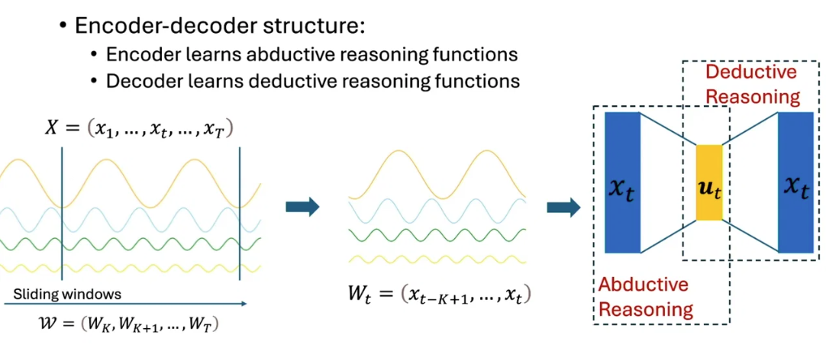
4.2 Granger Causal Discovery
Notes:
基于以上分析，我们构建编码器 - 解码器结构：编码器以历史时间序列值为输入，学习格兰杰因果关系f(⋅)并计算外生变量；解码器以编码器输出的外生变量为输入，重构当前时刻时间序列值xt​。给定正常多元时间序列X=(x1​,...,xt​,...,xT​)，定义长度为 K 的窗口Wt​=(xt−K+1​,...,xt​)，将时间序列 x 转换为滑动窗口序列W=(WK​,WK+1​,...,WT​)。首先学习窗口内时间序列的格兰杰因果性，即窗口因果图。

Slide 12
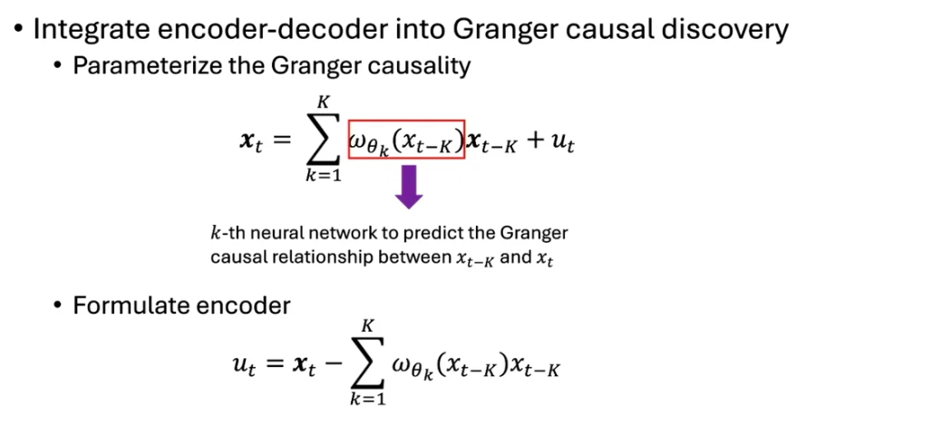
4.2 Granger Causal Discovery
Notes:
现在我们将编码器解码器结构直接集成到格兰杰因果发现中，首先引入k个神经网络参数化格兰杰因果，每个神经网络都会学习过去观测数据间的因果关系，然后编码器得到外生干扰ut。

Slide 13
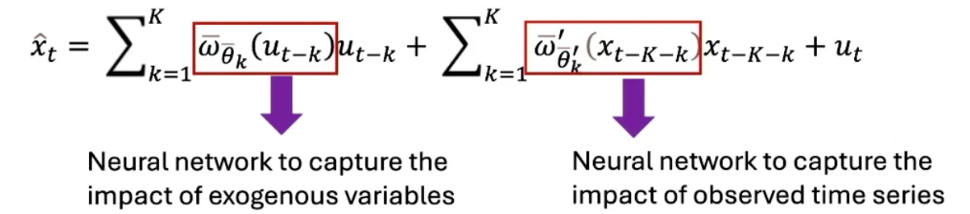
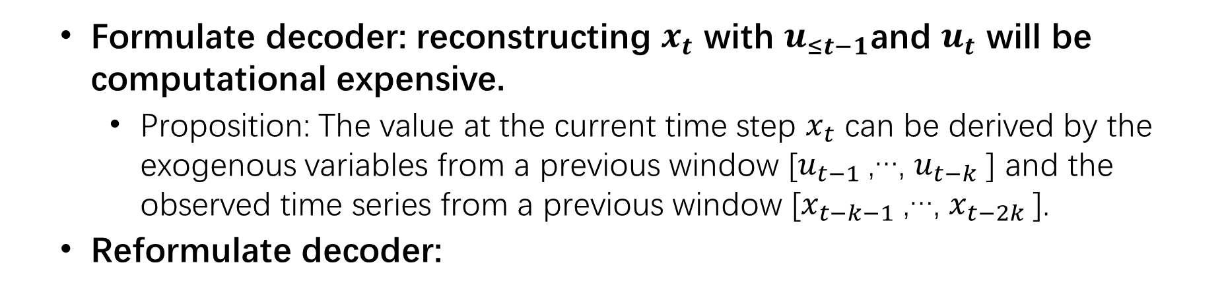
4.2 Granger Causal Discovery
Formulate decoder: reconstructing $x_{t}$​ ​with $u_{≤t−1}$​and $u_{t}$​ will be computational expensive.
Proposition: The value at the current time step $x_{t}$​ can be derived by the exogenous variables from a previous window [$u_{t−1}$​,…, $u_{t−k}$​] and the observed time series from a previous window [$x_{t−k−1}$​,…, $x_{t−2k}$].
Reformulate decoder:
Notes:
接下来是解码，解码器基于外生变量Ut​重构输入xt​。理论上，当前时刻xt​需由所有前序时间步的外生变量计算，但时间序列可能无限长，因此不现实。为解决这一问题，我们对长度为 n 的子序列迭代替换xt−k​与xt−(k+1)​，推导出命题 1:当前时刻值xt​可由前一窗口[ut−1​,...,ut−K​]的外生变量，与前前窗口[xt−K−1​,...,xt−2K​]的观测时间序列推导得出.我们设计融合观测时间序列与外生变量的解码器结构：用神经网络ωˉθˉk​​参数化外生变量ut−k​对xt​的影响，用神经网络ωˉθˉk​′​参数化观测时间序列xt−K−k​对xt​的影响。解码器按以下公式计算xt​：,其中x^t​为 t 时刻重构值，ut−k​由上一页定义的编码器计算。

Slide 14
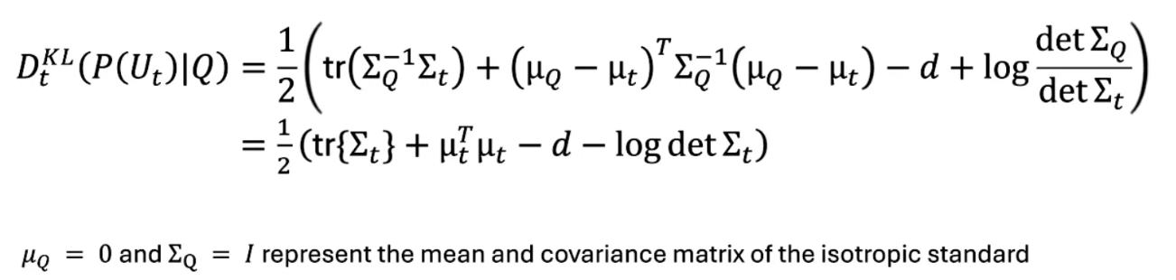
4.2 Granger Causal Discovery
Enforce independence between the derived exogenous variables.
Ensure that the distribution of Ut​ adheres to an isotropic standard Gaussian distribution Q.
Applying the KL divergence to quantify the distribution difference.
Notes:
为保障推导的外生变量相互独立，我们约束Ut​的分布服从各向同性标准高斯分布 Q。假设外生变量服从多元高斯分布，采用 KL 散度量化分布差异，独立性约束可表示为：其中μQ​=0、∑Q​=I为各向同性标准高斯分布 Q 的均值与协方差矩阵；μt​、∑t​为Ut​的均值与协方差矩阵。

Slide 15
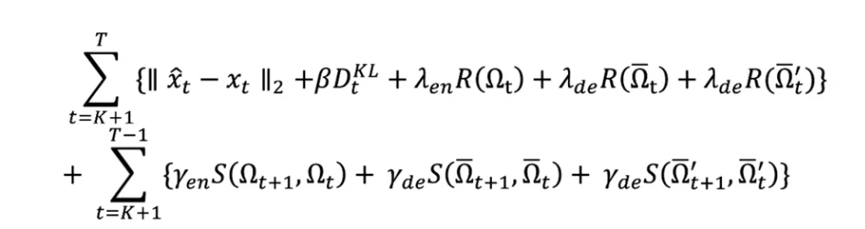
4.2 Granger Causal Discovery
Objective Function:
Notes:
给定长度为 T 的时间序列，训练的目标函数如下，第一项||xt^-xt||是重构误差，DtKL​为上一页定义的Ut​独立性约束，后面这一块是对系数矩阵的稀疏性施加的L1和L2范数惩罚，第二行是平滑性惩罚项，定义为S(Ωt+1​,Ωt​)=∥Ωt+1​−Ωt​∥2​，保证系统矩阵随时间平滑的变化。

Slide 16
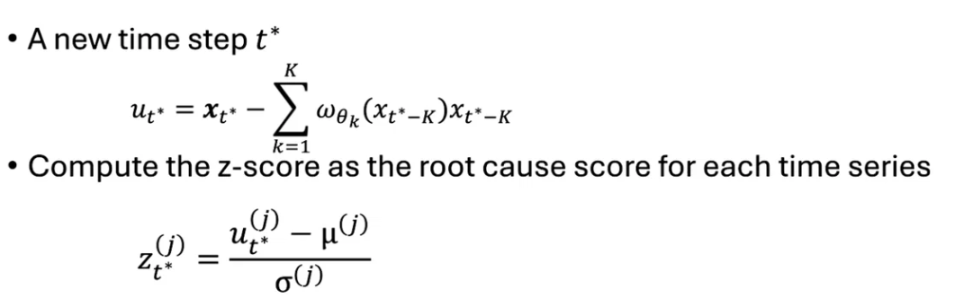
4.3 Root Cause Localization
Adopt streaming peaks-over-threshold (SPOT) (Siffer et al., 2017) to dynamically determine the threshold of labeling the potential root cause
Notes:
4.3根因分析。在正常时间序列上完成训练后，编码器可近似拟合外生变量.当新时间步t∗到达时，首先通过编码器按公式推导外生变量ut​∗, 随后对每个时间序列的ut∗(j)​计算 z 分数作为根因得分：，其中μ(j)、σ(j)为正常数据中第 j 个时间序列外生变量的均值与标准差。最后采用 ** 流式峰值超限（SPOT）** 算法（Siffer 等，2017）动态确定潜在根因的判定阈值。根因得分超过阈值即为根因。

Slide 17
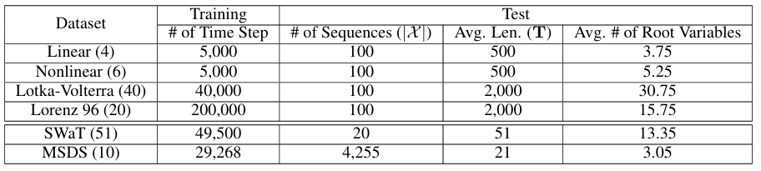
5.1 Experiment Setup
Datasets : We conduct experiments on four synthetic and two real-world datasets.
Notes:
我们在4 个合成数据集与2 个真实数据集上开展实验。训练集的总时间步数量，测试集的序列数量，测试集序列的平均长度，测试集中每个序列的平均 “根变量” 数量。

Slide 18
5.1 Experiment Setup
Baselines: VAR、cMLP、cLSTM、TCDF、eSRU、PCMCI、PCMCI+、GVAR、CUTS. ϵ-Diagnosis、RCD、CIRCA.
Evaluation Metrics:
Causal Discovery:
F1、AUC-ROC、AUC-PR
quantify the correctness of edge discovery.
HD
calculate the proportion of disagreeing edges between the learned causal graph and the ground truth causal graph.
Root Cause Analysis: AC@K.
quantify the probability of identifying the correct root cause in the list of variables with the top-k highest root cause scores.
Notes:
基线模型
因果发现基线：VAR、cMLP、cLSTM、TCDF、eSRU、PCMCI、PCMCI+、GVAR、CUTS；
根因识别基线：ϵ-Diagnosis、RCD、CIRCA（所有基线通过 PyRCD 库实现，Liu 等，2023）。
评估指标
因果发现：采用通用指标，包括 F1、AUC-ROC、AUC-PR 与汉明距离（HD）。F1、AUC-ROC、AUC-PR 衡量边发现的准确率，汉明距离计算学习到的因果图与真实因果图的不一致边比例。
根因识别：参照现有工作（Ikram 等，2022；Li 等，2022；Yu 等，2021；Ma 等，2020），采用Top-K 召回率（AC@K），量化在根因得分最高的前 K 个变量列表中识别出正确根因的概率。

Slide 19
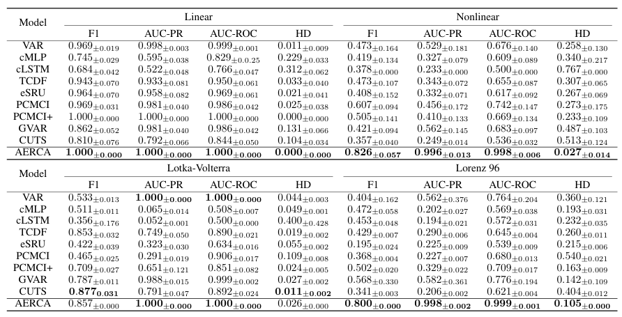
5.2 Performance Comparison
AERCA achieves superior performance in all datasets.
No baseline approaches can achieve satisfactory performance on either Nonlinear or Lorenz96 datasets.
Notes:
下表展示了 AERCA 与基线模型的因果发现结果，AERCA 在线性数据集上实现完美性能（F1、AUC-PR、AUC-ROC 均为 1，汉明距离为 0）；在三个更具挑战的非线性数据集上，AERCA 取得高 F1、AUC-PR、AUC-ROC 与极低的汉明距离，证明其能有效发现非线性因果关系。

Slide 20
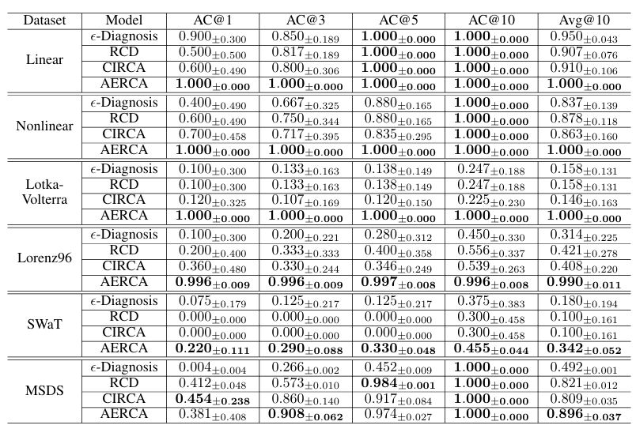
5.2 Performance Comparison
AERCA shows exceptional performance across all datasets, excluding the SWaT dataset, even at the AC@1 metric.
For the SWaT dataset,we observe that the performance of all methods declines, likely due to violations of assumptions and the presence of complex causal relationships.
Notes:
AERCA 在除 SWaT 外的所有数据集上均表现卓越，即便在 AC@1 指标上也能精准识别根因得分最高的时间序列。SWaT 数据集上所有方法性能均下降，原因是数据违反模型假设（如外生变量独立性），且存在隐藏混淆变量、瞬时效应等复杂因果关系。但 AERCA 的根因识别准确率仍显著高于基线模型。

Slide 21
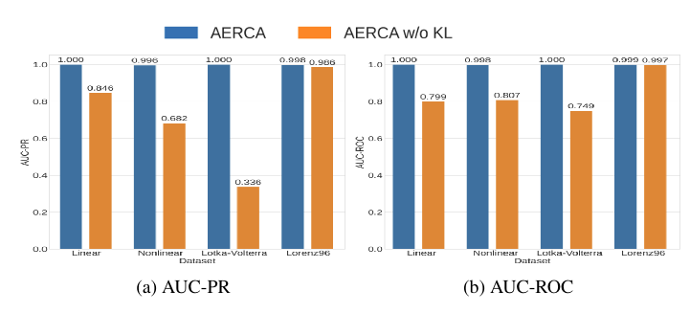
5.3 Ablation Study
To show the importance of the independent constraint for causal discovery, we conduct the ablation study to compare the performance of causal discovery.
Notes:
接下来是消融实验，图 结果显示，在线性、非线性、洛特卡 - 沃尔泰拉数据集上，移除独立性约束后 AERCA 性能大幅下降；洛伦兹 96 数据集上影响较小，但性能仍低于添加约束的版本。实验证明外生变量独立性约束对因果发现至关重要。

Slide 22
6. Conclusion
We have developed AERCA for the root cause analysis of anomalies in multivariate time series through Granger causal discovery
anomalies are caused by external interventions on exogenous variables
explicitly considers the exogenous variables when simulating the data generation process
learn the causal relationships among time series as well as derive the exogenous variables
exogenous variables that deviate from normal values will be assigned high root cause scores.
Notes:
本文提出AERCA方法，通过格兰杰因果发现实现多元时间序列异常根因分析。AERCA 假设异常由外生变量的外部干预引发，在模拟数据生成过程时显式考虑外生变量。在正常时间序列数据上训练后，AERCA 可学习时间序列间的因果关系并推导外生变量；部署阶段，显著偏离正常水平的外生变量会被赋予高根因得分。在多个数据集上的实验表明，AERCA 在因果发现与根因识别任务上均达到最优性能。

